Slide 1
Аэрохоккей
Сайдашев Рустам Адхамович

Slide 2
Введение
Моей целью была создание игры Аэрохоккей с счётом. В проекте есть некая территория с тремя кружками. Одна шайба и два кружка(биты), которые бьют шайбу. Задача забить шайбу в ворота противника.
Основные этапы проекта:
- Тема
- Написание кода
- Пояснительная записка
- Презентация

Slide 3

Планирование проекта
Я просто шёл по этому плану:
И хотел добавить немного своего.

Slide 4
Разработка
Три класса:
AnimatedPuck – этот класс нужен для шайбы. У этой шайбы есть анимация (и из-за этого у игры нет фона) и она отталкивается от бортиков и бит. Скорость шарика рандомна.
Score (класс поддержки) – этот класс является наследником AnimatedPuck. Нужен для проверки того, что шайбы вышла за границу.
Border - этот класс нужен для бортиков (игрового поля). Биты не могут заходить за бортики. Размер вертикальных бортиков рандомен.
Библиотеки:
os, pygame, random, sys, datetime

Slide 5
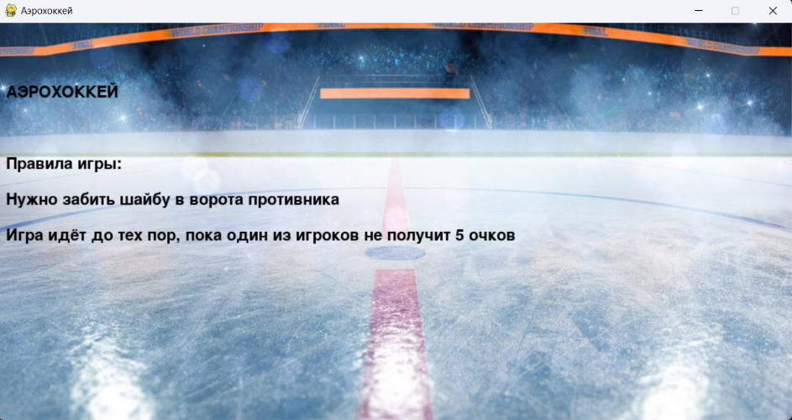
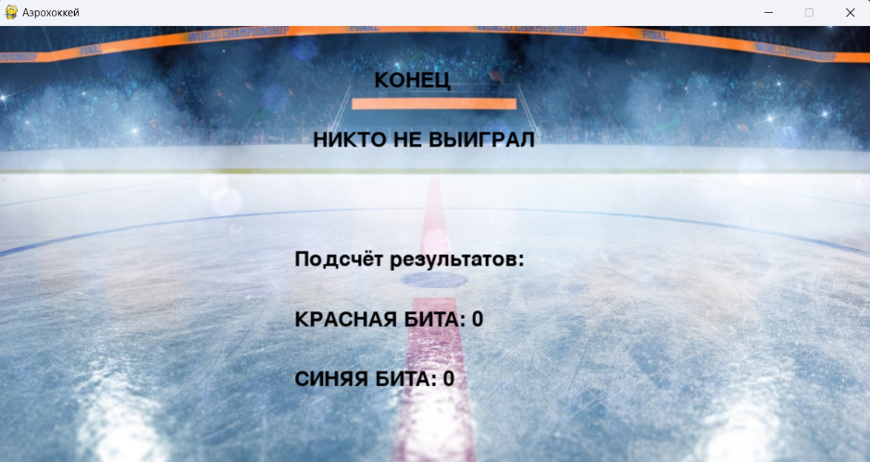
Функции
start_screen – начальный экран с правилами. Игра начнётся если нажать мышкой.
final_screen – конечный экран с подсчётом результатов.

Slide 6
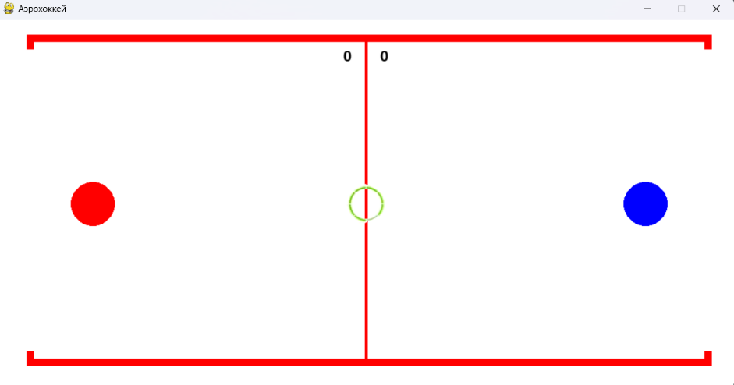
Функции
movement – движение бит
make_text – создание счёта на главном экране
write_score – записывание результатов в txt файл с временем когда закончилась игра.
Игровой экран:

Slide 7
Заключение

Slide 8
Спасибо за внимание

